Slide 1
중간과제(J조)
29,30 - 고승진
31,32 - 이문진
33,35 - 박윤리
34 - 안원영

Slide 2
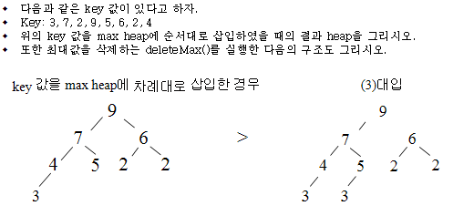
문제 29

Slide 3
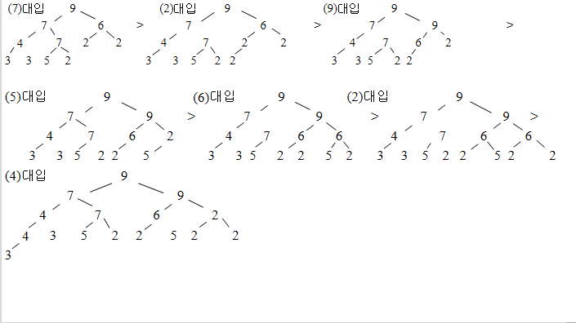

Slide 4
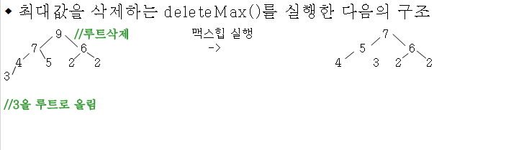

Slide 5
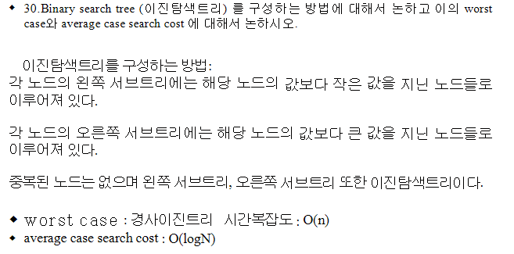
문제 30

Slide 6
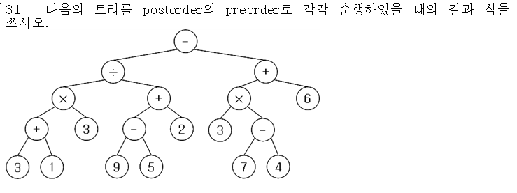
문제 31
답
preorder 결과 : -/x+313+-952+x3-746 (부모노드>왼쪽자식노드>오른쪽자식노드)
- postorder 결과 :31+3x95-2+/74-3x6+- (왼쪽자식노드>오른쪽자식노드>부모노드)

Slide 7
문제 32
-LinkedList
장점 : 자료의 삽입과 삭제가 용이하다 .
단점 : 포인터의 사용으로 인해 저장공간의 낭비가 있다.
탐색시간이 많이 소요된다.
-Adjacency matrix
장점 : 간단한 그래프를 표현하기에 적합하며 탐색도 비교적 쉽게 가능하다.
단점 : 시간과 공간복잡도가 비효율적이다.

Slide 8
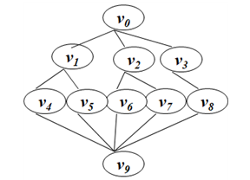


문제 33
답
V0
V0
V1
V2
V3
V1
V2
V3
V4
V5
V6
V7
V8
V5
V7
V8
V4
V6
V9
V9

Slide 9
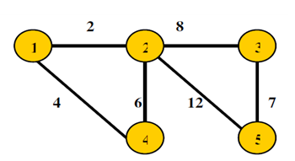
문제 34
34. 다음의 그래프에 대해 Kruskal’s 알고리즘과 Prim’s 알고리즘을 이용하여 minimum cost spanning tree(최소비용 간선 트리)를 생성하고자 한다. 각 알고리즘의 수행 과정 및 결과를 보여라
< 최소비용 간선 트리>
1. 모든 정점(노드)이 연결되어 있어야 한다.
2. 자기 자신으로 돌아오는 사이클이 없어야 한다.
3. 가중치 합이 최소가 된다.
4 종류 : (Kruskal 알고리즘, Prim 알고리즘 )
<Kruskal 알고리즘>
1. 여러 트리가 합쳐져 나중에는 하나의 트리가 되는 것
2. 간선이 작은 순으로 정점이 연결된다.
3. (정점 -1) 개의 간선을 가진다.
<Prim 알고리즘>
1. 단일 트리의 형태이다.
2. 단일 정점에서 이웃한 정점과의 가중치를 비교해 나가면서 트리가 커지는 형식을 가진다.

Slide 10
Kruskal 알고리즘
1. 가장 작은 가중치를 가진 간선부터 시작한다.
2. 그 다음 작은 간선을 이어준다.
2
8
1
2
3
3. 사이클이 생기지 않도록 한다.
6
7
4
4
5

Slide 11
Prim 알고리즘
1. 처음은 하나의 정점을 선택한다.
2. 이웃한 정점과 가중치를 비교한다.
2
8
1
2
3
3. 비교한 간선 중 가장 작은 간선을 선택하여 이어준다.
6
7
4
4. 연결된 정점들을 하나의 트리로 본다.
4
5
5. 트리의 인접한 간선 중 가중치가 가장 작은 간선을 선택하여 이어 나간다.

Slide 12
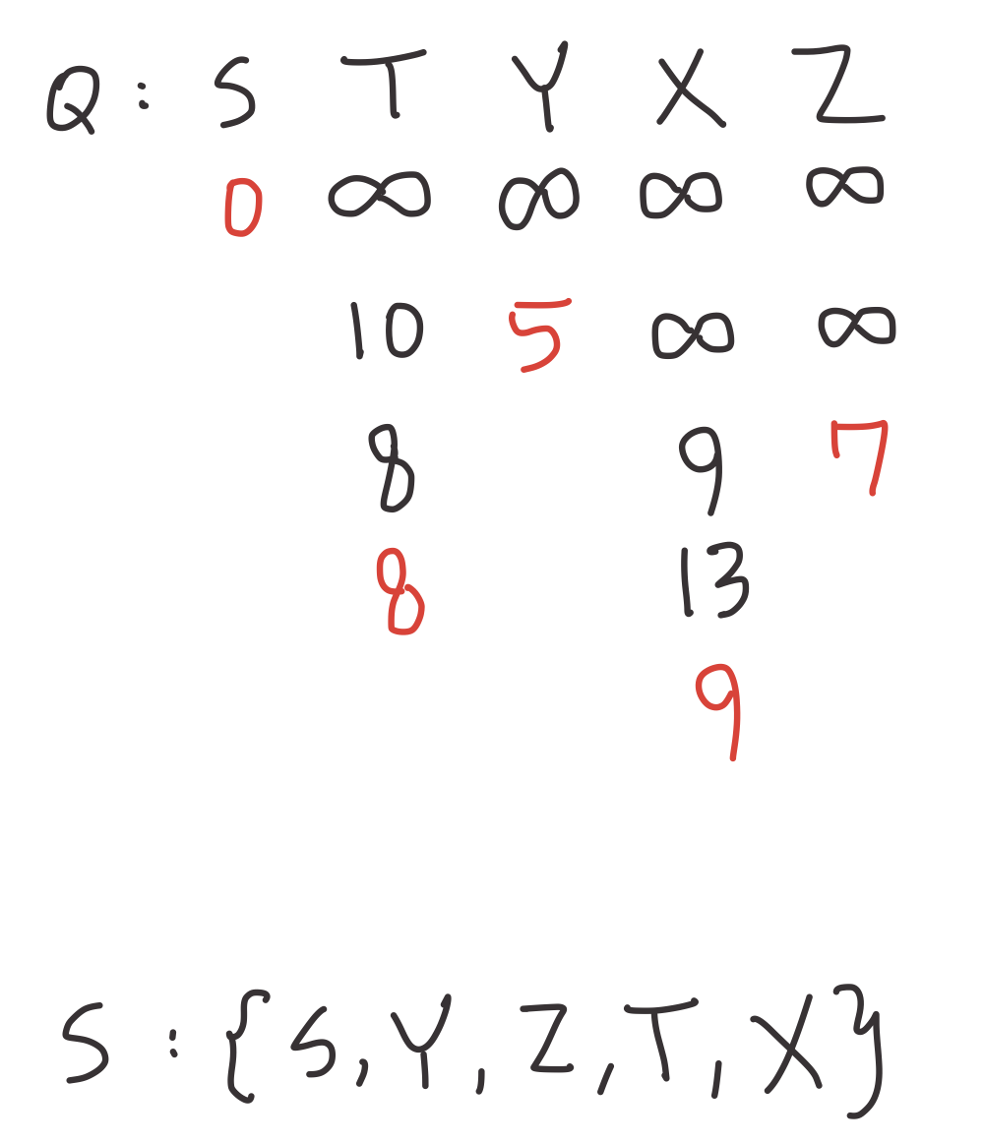
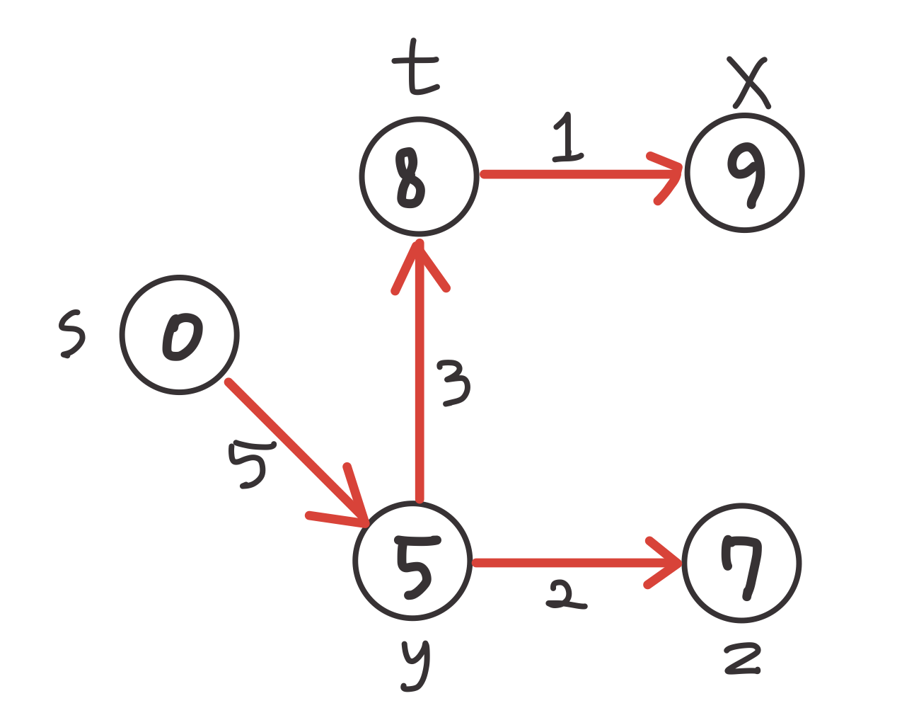
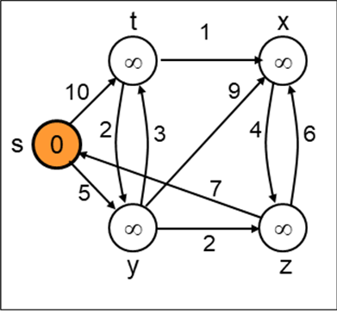
문제 35
답
y | t | z | x
5 | 8 | 7 | 9

